Slide 1

CHAPTER 2: 프로그램 작성 과정

Slide 2
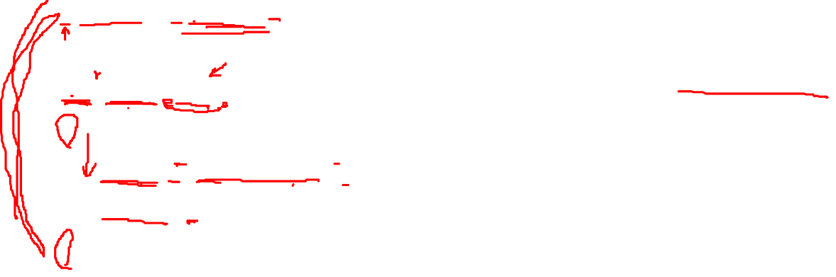
첫번째 프로그램의 설명
#include <stdio.h>
int main(void)
{
printf("Hello World!");
return 0;
}

Slide 3
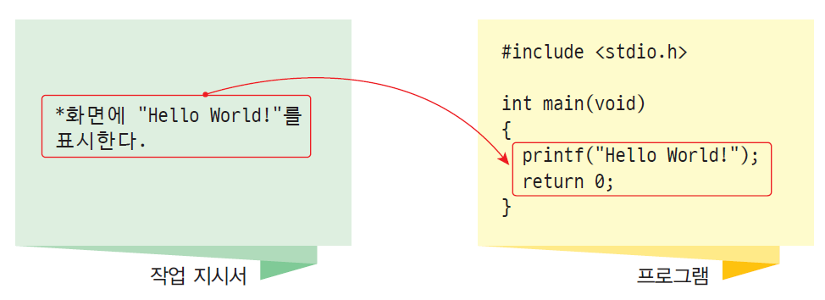

프로그램 == 작업 지시서

Slide 4
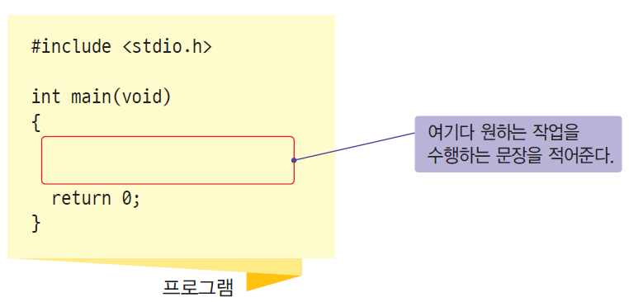
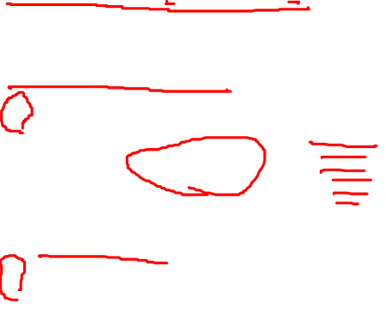
작업을 적어주는 위치

Slide 5
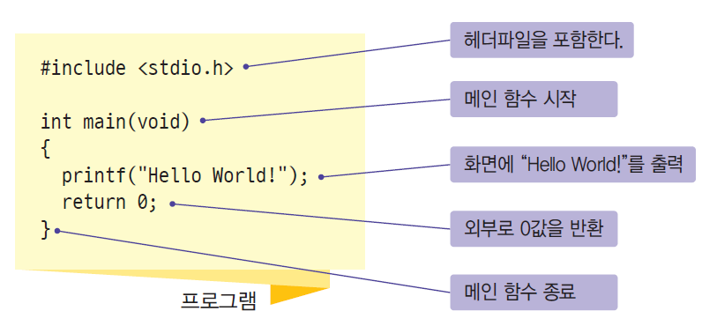
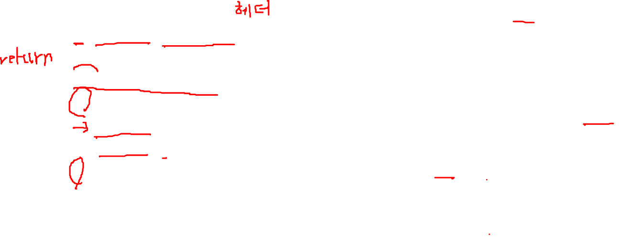
간략한 소스 설명

Slide 6
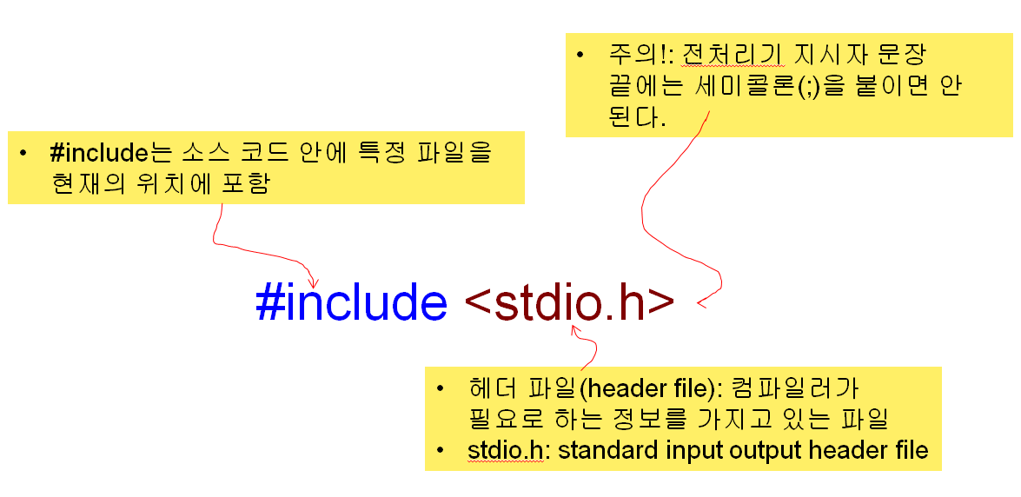
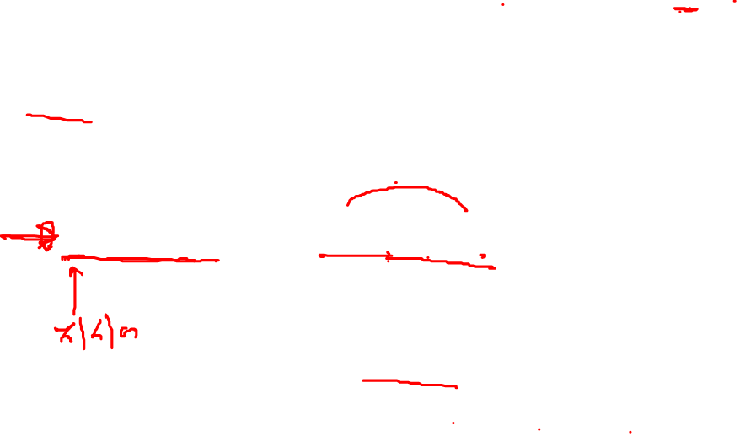
헤더 파일 포함

Slide 7
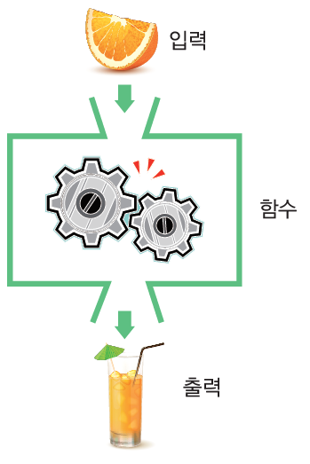
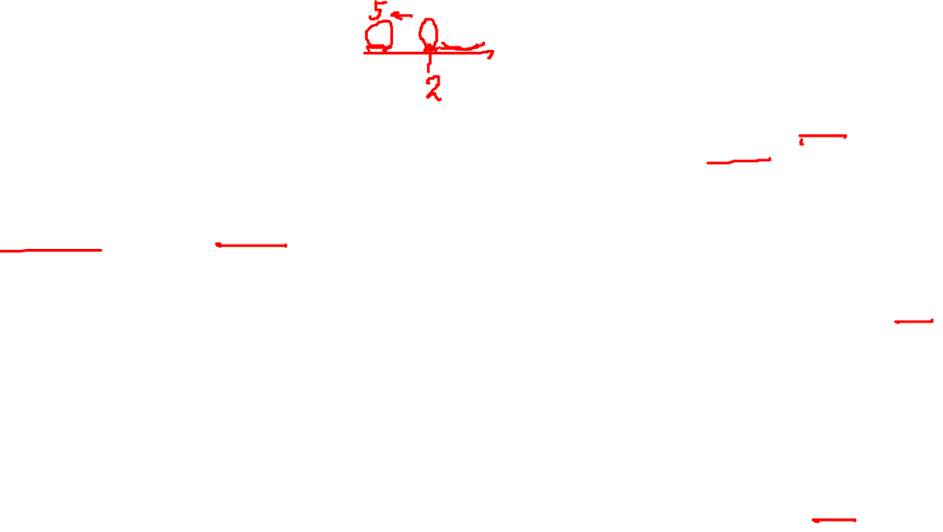
함수
함수(function): 특정한 작업을 수행하기 위하여 작성된 독립적인 코드
(참고) 수학적인 함수
프로그램 = 함수의 집합

Slide 8
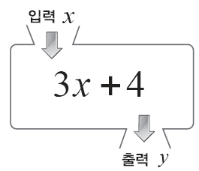
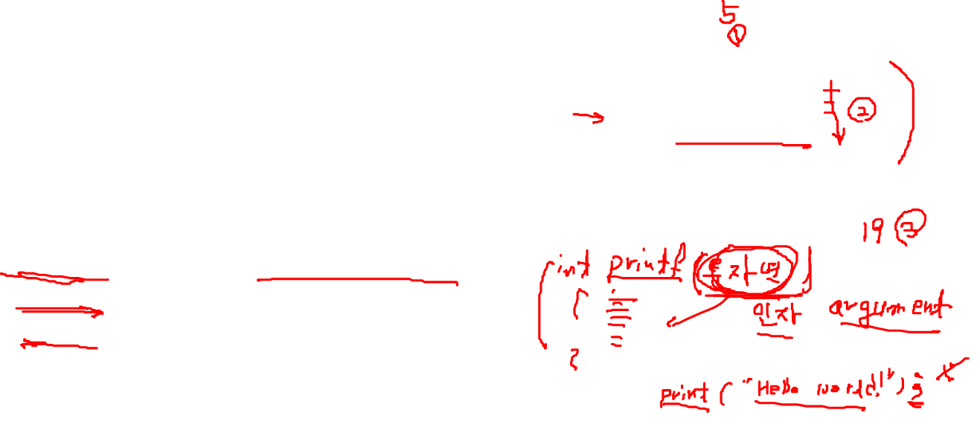
C언어의 기본단위인 ‘함수’의 이해
√ C언어의 기본단위는 함수이다.
함수를 만들고, 만들어진 함수의 실행순서를 결정하는 것이 C언어로 프로그램을 작성하는 것이다.
√ 함수의 기본특성
수학적으로 함수에는 입력과 출력이 존재한다.
√ C언어의 함수
C언어의 함수에도 입력과 출력이 존재한다.
√ C언어의 함수와 관련된 용어의 정리
∙ 함수의 정의 만들어진 함수, 실행이 가능한 함수를 일컬음
∙ 함수의 호출 함수의 실행을 명령하는 행위
∙ 인자의 전달 함수의 실행을 명령할 때 전달하는 입력 값
C언어는 함수로 시작해서 함수로 끝이 난다.

Slide 9
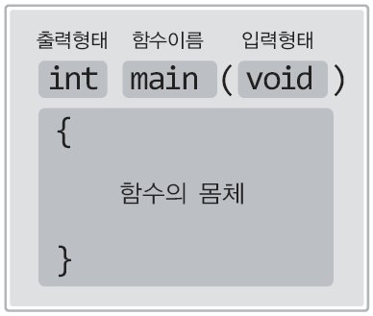
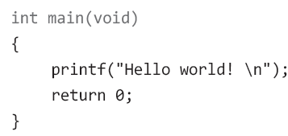
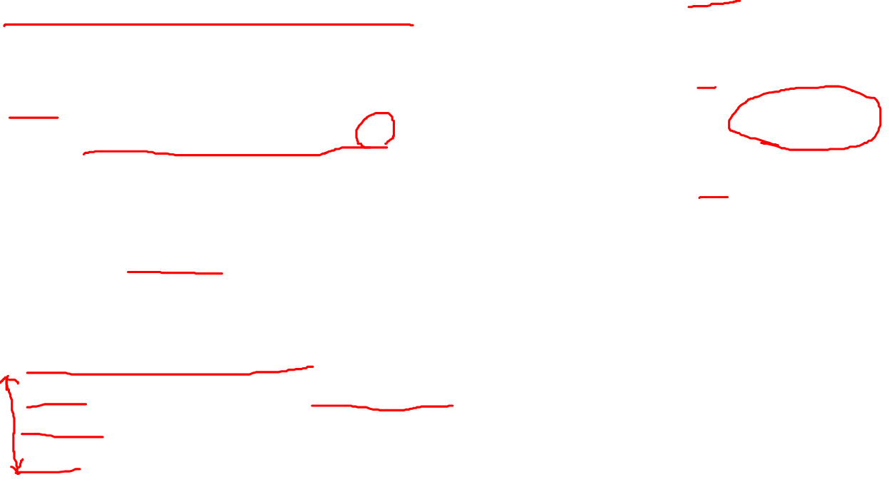
예제 Hello.c에서의 함수는 어디에?
√ 프로그램의 시작
첫 번째 함수가 호출이 되면서 프로그램은 시작이 된다.
√ 제일 먼저 호출되는 함수는?
main이라는 이름의 함수! 따라서 C언어로 구현된 모든 프로그램은 시작점에 해당하는 main이라는 이름의 함수를 반드시 정의해야 한다.
즉, main이라는 이름의 함수가 자동으로 호출이 되면서 프로그램은 실행된다.
√ 함수의 기능
함수의 기능은 중괄호 안에 표현이 되며, 중괄호 안에 표현된 함수의 기능을 가리켜 함수의 몸체라 한다.
√ C언어의 함수에 표시가 되는 세 가지
∙ 출력형태 실행의 결과! 일반적으로 반환형(return type)이라 한다.
∙ 함수의 이름 함수를 호출할 때 사용하게 되는 이름
∙ 입력형태 함수를 호출할 때 전달하는 입력 값의 형태
순차적으로 실행

Slide 10
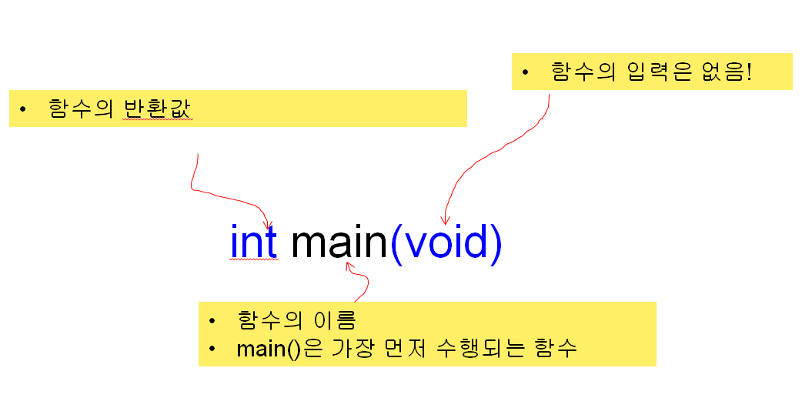
main() 함수

Slide 11
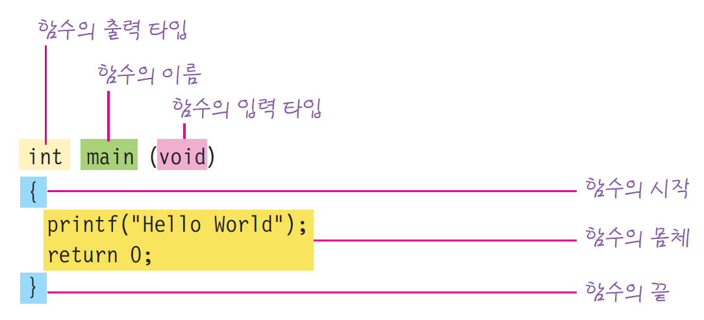
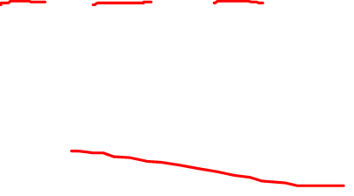
함수의 간략한 설명

Slide 12
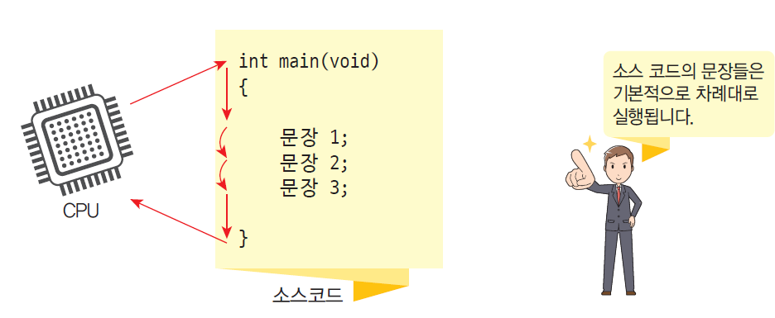
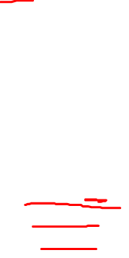
문장
함수는 여러 개의 문장으로 이루어진다.
문장들은 순차적으로 실행된다.
문장의 끝에는 반드시 ;이 있어야 한다.

Slide 13
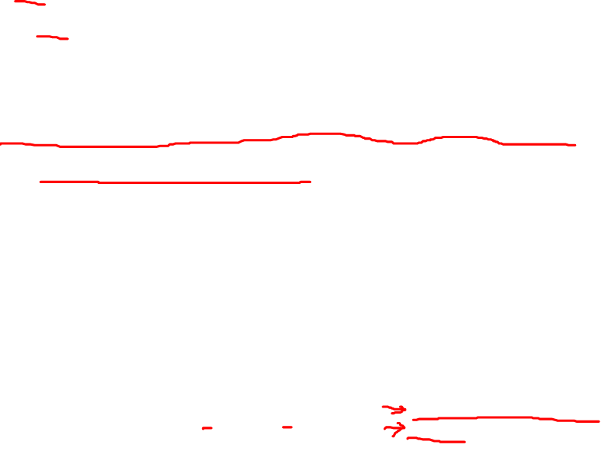
√ 열 줄에 표현된 코드는 열 개의 문장인가?
하나의 문장이 둘 이상의 줄에 표시될 수도 있고, 한 줄에 둘 이상의 문장이 표시될 수도 있다.
즉, 줄 바뀜은 문장의 바뀜을 뜻하는 것이 아니다.
√ 한 줄에 하나의 문장을 표시하는 것이 가장 일반적이고 또 보기도 좋다.
다음 세 main 함수는 모두 동일한 프로그램이다. 줄 바뀜의 차이가 프로그램의 차이로 이어지지 않는다.
int main(void)
{
printf("Hello world! \n"); return 0;
}
int main(void)
{
printf("Hello world! \n");
return 0;
}
int main(void) { printf("Hello world! \n"); return 0; }

Slide 14
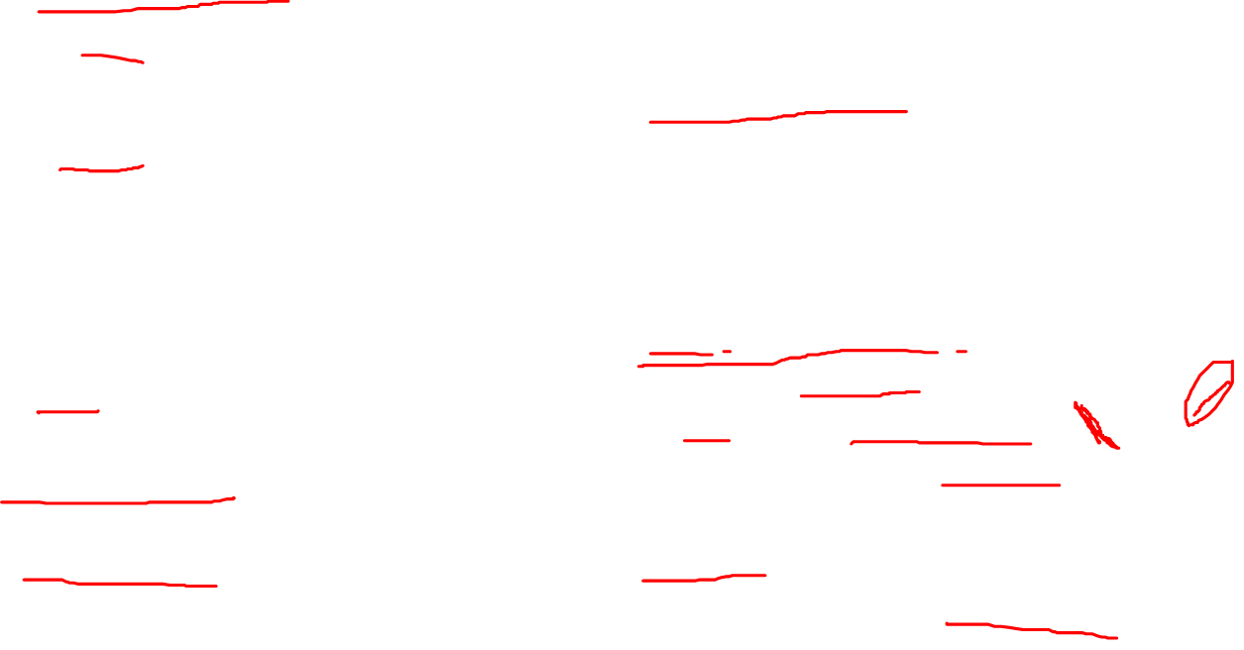
소스코드의 세세한 분석
#include <stdio.h>
int main(void)
{
printf("Hello world! \n");
return 0;
}
헤더파일 선언문
처음 보는 함수의 호출문
#include <stdio.h>
∙ stdio.h 파일의 내용을 이 위치에 가져다 놓으라는 뜻
∙ printf 함수의 호출을 위해서 선언해야 하는 문장
∙ stdio.h 파일에는 printf 함수호출에 필요한 정보 존재
printf("Hello world! \n");
∙ printf라는 이름의 함수를 호출하는 문장
∙ 인자는 문자열 "Hello world! \n"
∙ 인자는 소괄호를 통해서 해당 함수에 전달이 된다.
√ 표준함수
이미 만들어져서 기본적으로 제공이 되는 함수!
printf 함수는 표준함수이다.
√ 표준 라이브러리
표준함수들의 모임을 뜻하는 말이다.
즉, printf 함수는 표준 라이브러리의 일부이다
return 0;
∙ 함수를 호출한 영역으로 값을 전달(반환)
∙ 현재 실행중인 함수의 종료

Slide 15
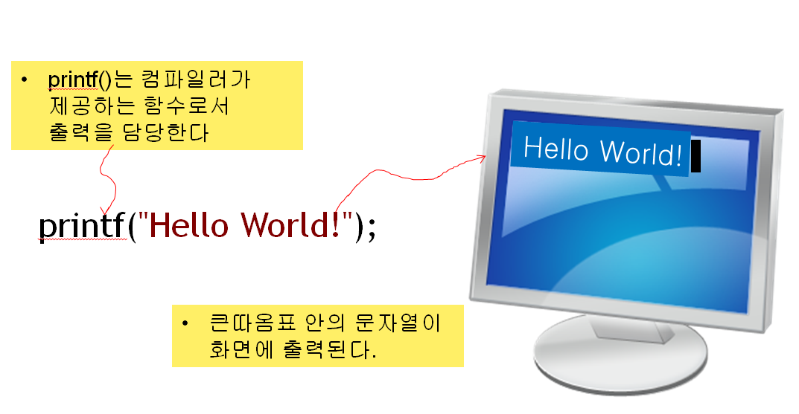
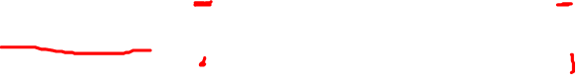
printf() 호출

Slide 16
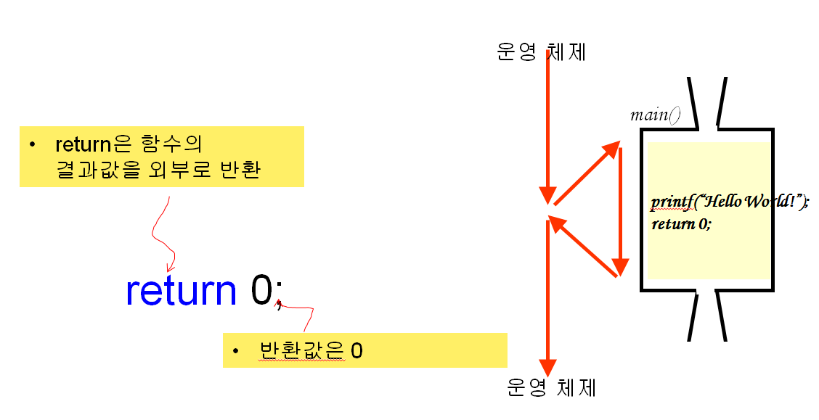
함수의 반환값

Slide 17

중간 점검
문장의 끝에 추가하여야 하는 기호는?
C프로그램에 반드시 있어야 하는 함수는?
printf()가 하는 기능은 무엇인가?

Slide 18

응용 프로그램 #1
다음과 같은 출력을 가지는 프로그램을 제작하여 보자.

Slide 19
첫번째 버전
문장들은 순차적으로 실행된다는 사실 이용
#include <stdio.h>
int main(void)
{
printf("Hello World!");
printf("Kim ChulSoo");
return 0;
}
2개의 문장은 순차적으로 실행된다
.

Slide 20
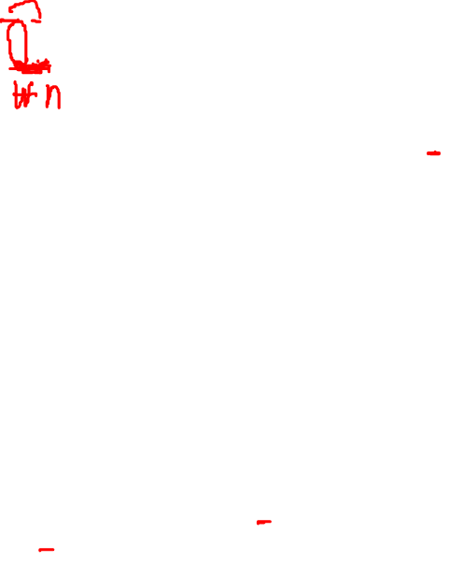
줄바꿈 문자
줄바꿈 문자인 \n은 화면에서 커서는 다음줄로 이동하게 한다.

Slide 21
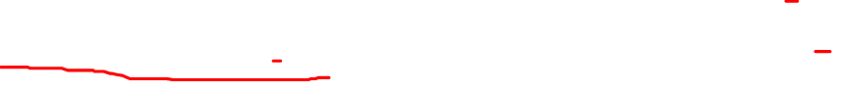
줄바꿈 문자 2개를 사용하면?

Slide 22
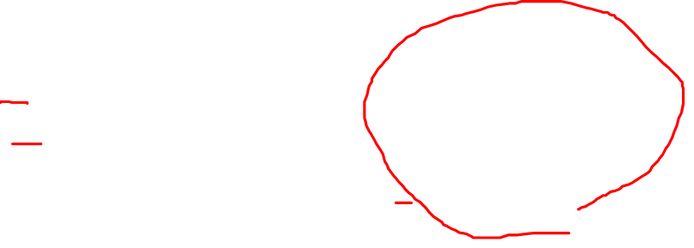
변경된 프로그램
줄바꿈 문자를 포함하면 우리가 원하던 결과가 된다.
#include <stdio.h>
int main(void)
{
printf("Hello World!\n");
printf("Kim ChulSoo \n");
return 0;
}

Slide 23
응용 프로그램 #2
다음과 같은 출력을 가지는 프로그램을 제작하여 보자.

Slide 24
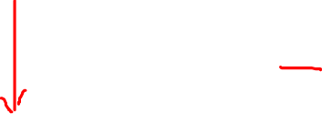
응용 프로그램
역시 문장들은 순차적으로 수행된다는 점을 이용한다.
#include <stdio.h>
int main(void)
{
printf("3 X 1 = 3\n");
printf("3 X 2 = 6\n");
printf("3 X 3 = 9\n");
return 0;
}
3개의 문장은 순차적으로 실행된다.

Slide 25
중간 점검
화면에 새로운 줄을 만드는데 사용되는 특수한 기호는?
“사과”, “오렌지”, “포도”를 한 줄에 하나씩 출력하는 프로그램을 작성하여 보자.
구구단 3단 전체를 출력하는 프로그램을 작성하여 보자.

Slide 26
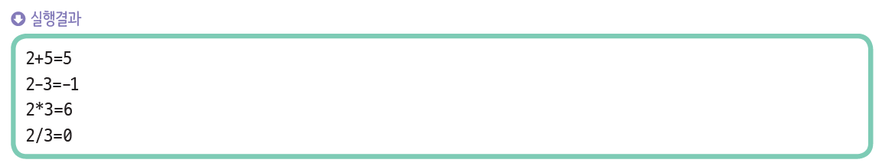
lab: 간단한 계산을 해보자
덧셈과 뺄셈, 곱셈, 나눗셈 계산을 하는 프로그램을 작성해보자.

Slide 27
solution
#include <stdio.h>
int main(void)
{
printf("2+5=%d\n", 2 + 3);
printf("2-3=%d\n", 2 - 3);
printf("2*3=%d\n", 2 * 3);
printf("2/3=%d\n", 2 / 3);
return 0;
}

Slide 28
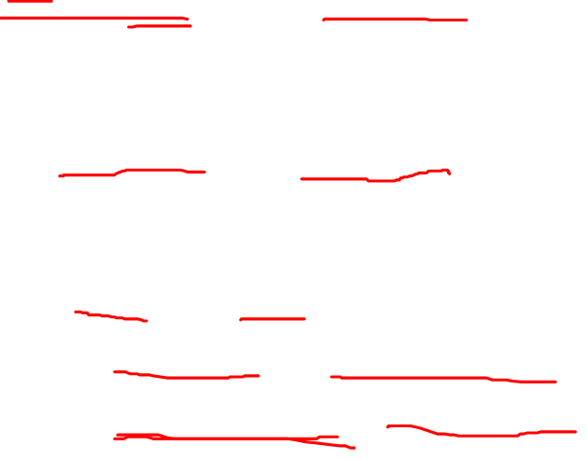
오류 수정 및 디버깅
컴파일이나 실행 시에 오류가 발생할 수 있다.
에러와 경고
에러(error): 심각한 오류
경고(warning): 경미한 오류

Slide 29
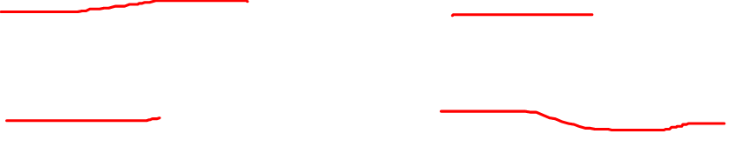
오류의 종류
오류의 종류
컴파일 시간 오류: 대부분 문법적인 오류
실행 시간 오류: 실행 중에 0으로 나누는 연산 같은 오류
논리 오류: 논리적으로 잘못되어서 결과가 의도했던 대로 나오지 않는 오류

Slide 30
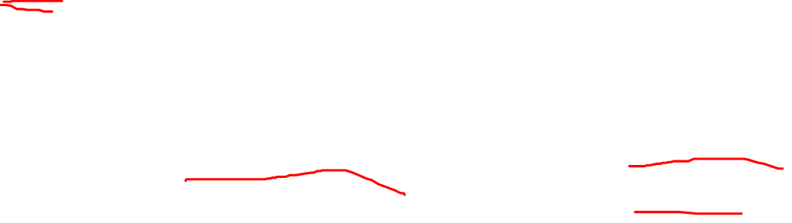
오류 수정 과정
컴파일러
(compiler)
링커
(linker)
실행
(execution)
소스파일
test.c
오브젝트
파일
test.obj
실행파일
test.exe
ERROR!!
컴파일 시간 오류
실행 시간 오류
논리 오류

Slide 31
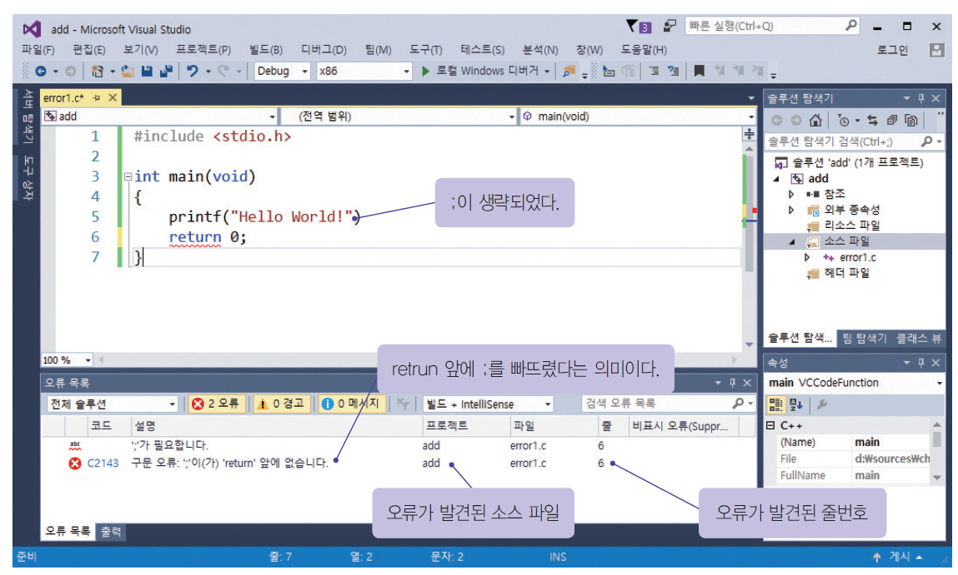
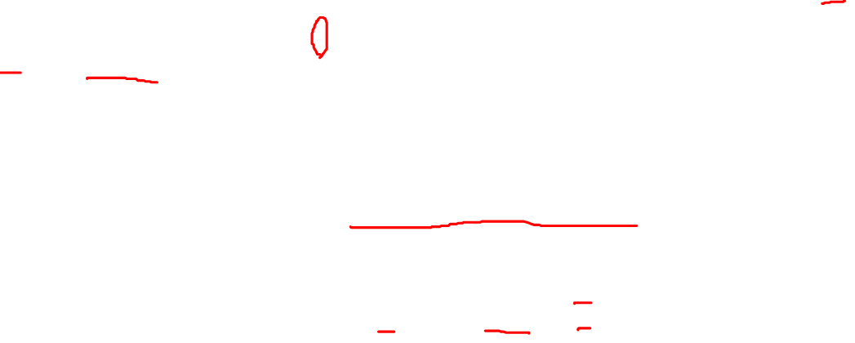
오류 #1

Slide 32
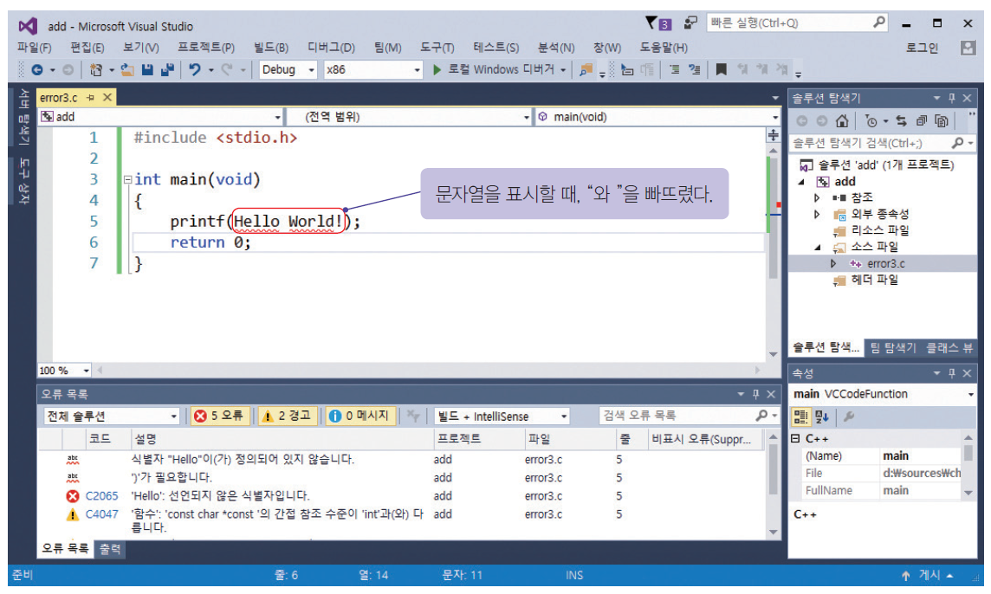

오류 #2

Slide 33
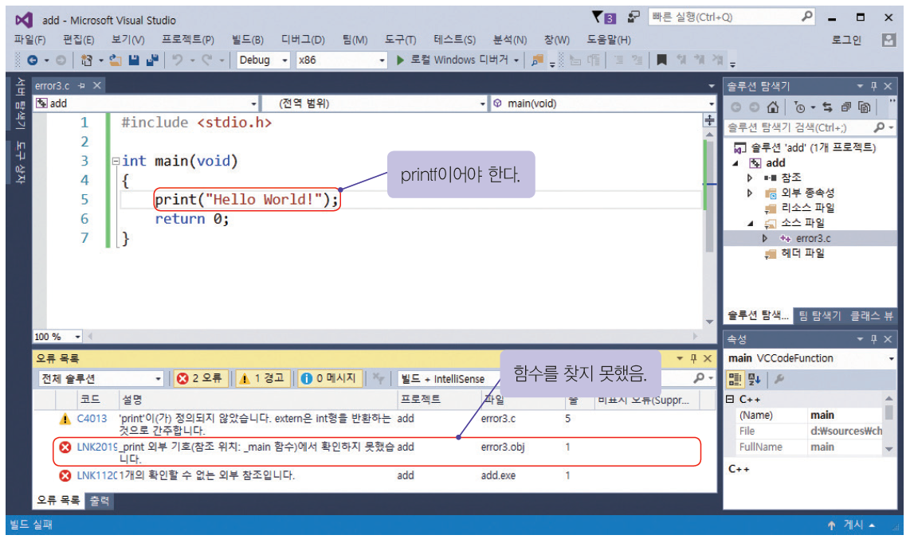
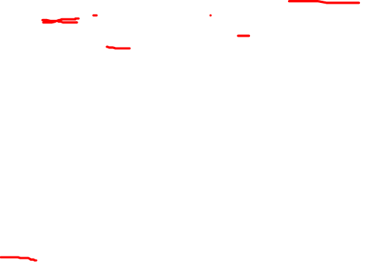
오류 #3

Slide 34
논리 오류
다음과 같은 출력을 가지는 프로그램을 작성하여 보자.

Slide 35
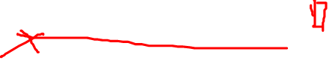
논리 오류가 존재하는 프로그램
#include <stdio.h>
int main(void)
{
printf("Hey!"); printf("Good Morning"); return 0;
}
줄이 바뀌지 않았음!

Slide 36
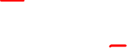
논리 오류가 수정된 프로그램
#include <stdio.h>
int main(void)
{
printf("Hey! \n"); printf("Good Morning \n"); return 0;
}
논리 오류 수정!!

Slide 37
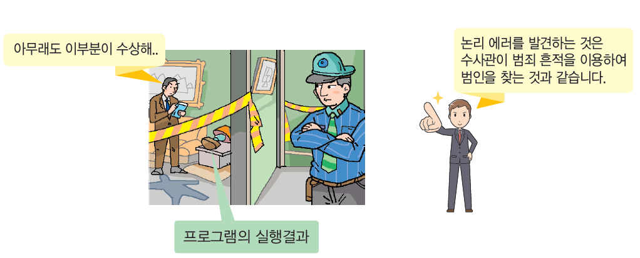
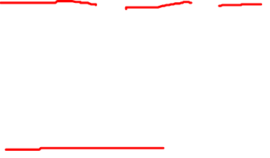
디버깅
디버깅: 논리 오류를 찾는 과정

Slide 38
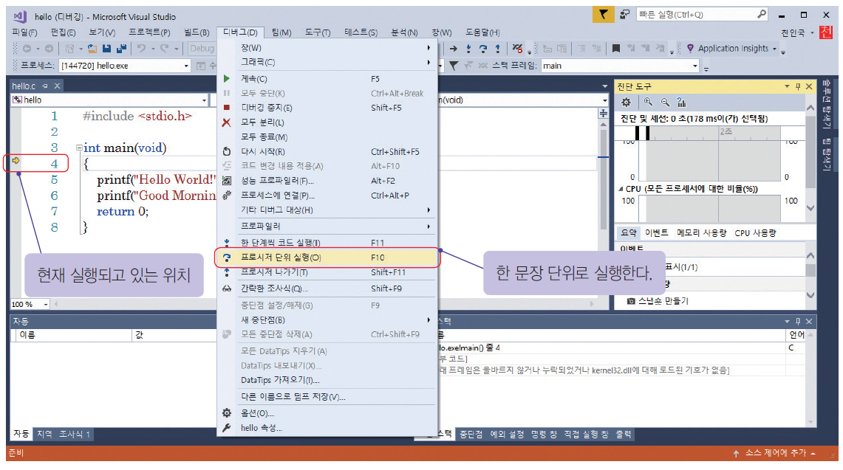

디버거(debugger)

Slide 39
디버거의 명령어 정의
F5 (Go): 실행
F10 (Step Over): 한 문장씩 실행(함수도 하나의 문장 취급)
F11 (Step Into): 한 문장씩 실행(함수 안으로 진입)
F9 (Breakpoint): 현재 문장에 중단점을 설정

Slide 40
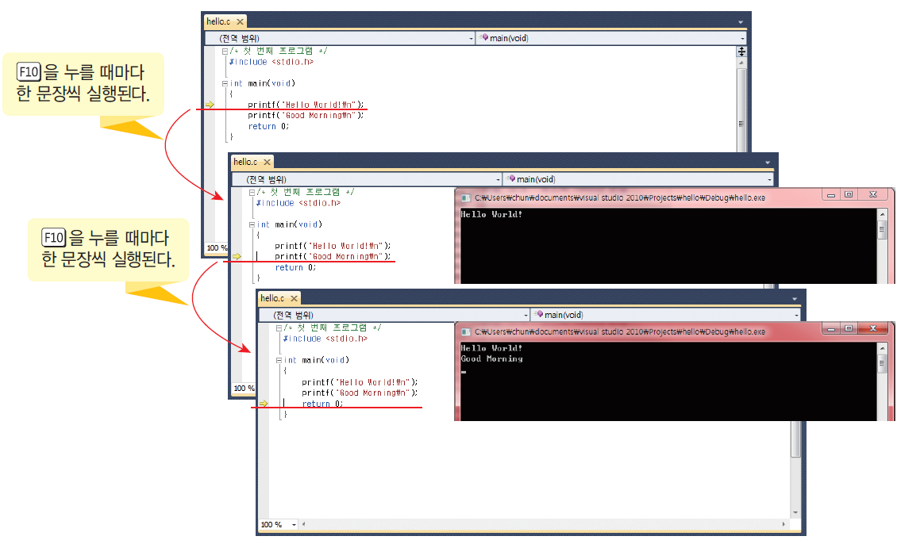

디버거의 실행 과정

Slide 41
중간 점검
프로그램을 편집하여 컴파일, 링크를 한 다음, 실행시켰는데 자신이 기대한 대로 결과가 나오지 않았다. 이때는 어떻게 하여야 하는가?
비교적 경미한 오류를 무엇이라고 하는가?

Slide 42
mini project
오류를 수정해보자!
#include <stdio.h>
int Main(void)
(
printf(안녕하세요?\n);
printf(이번 코드에는 많은 오류가 있다네요\n)
print(제가 다 고쳐보겠습니다.\n);
return 0;
)

Slide 43
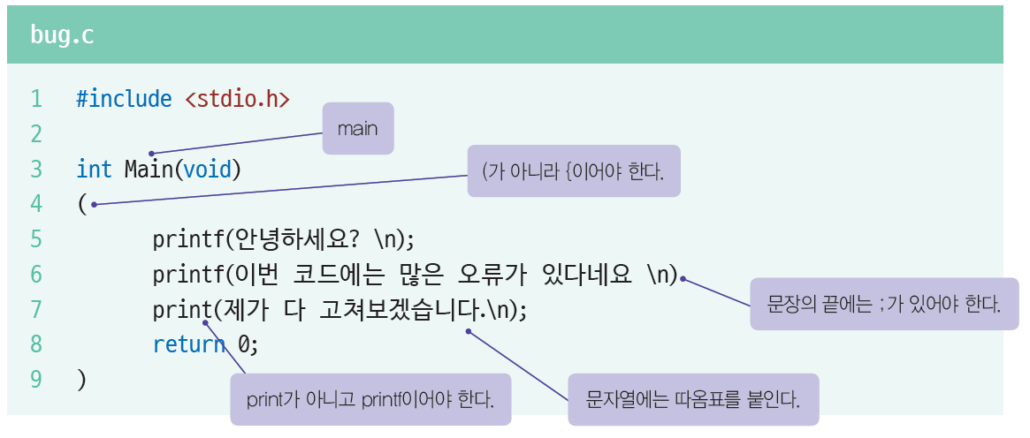
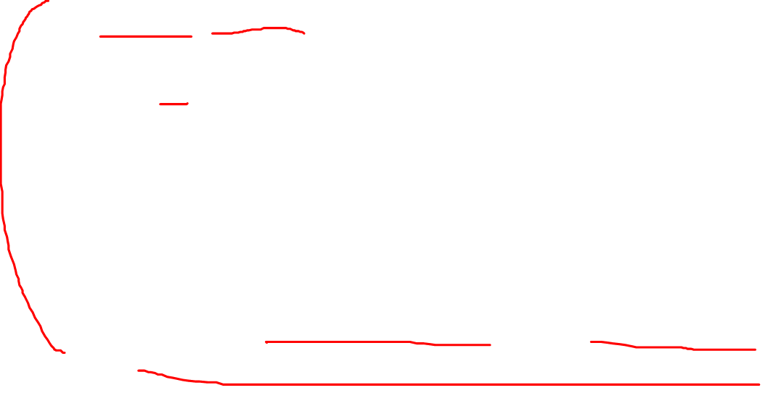

Slide 44
Mini Project
오류를 수정해보자!
#include <stdio.h>
int main(void)
{
printf("안녕하세요 ? \n");
printf("이번 코드에는 많은 오류가 있다네요\n");
printf("제가 다 고쳐보겠습니다.\n");
return 0;
}

Slide 45
Q & A

